Slide 1
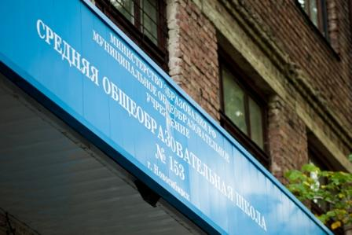
Мой класс
Проект ученицы 1Б класса
Школы № 153
Комиссаровой Вероники

Slide 2
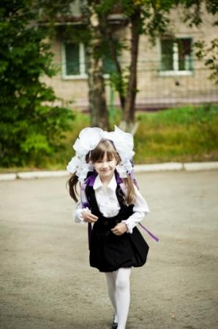
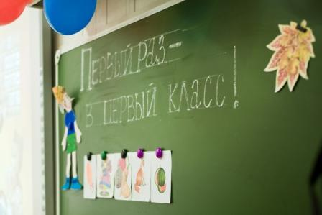
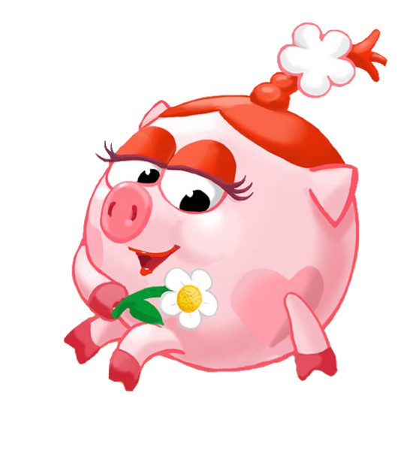
1 сентября я пошла в школу.
Моя школа - № 153, я учусь в 1 Б классе.
Сначала было немного страшно, но потом я быстро освоилась, мне понравилось ходить в школу.

Slide 3
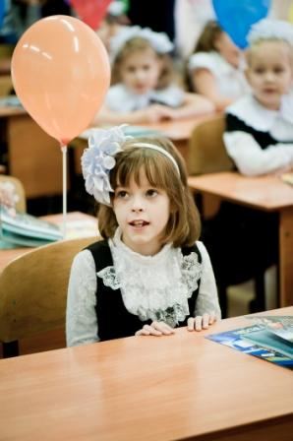
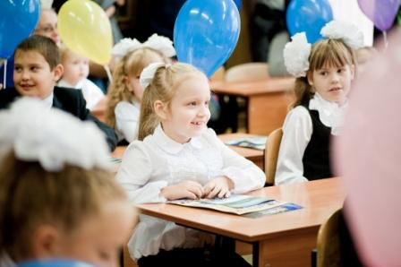
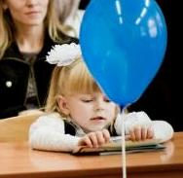
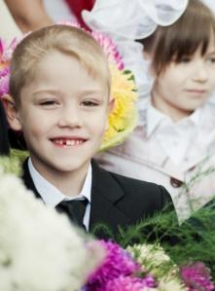
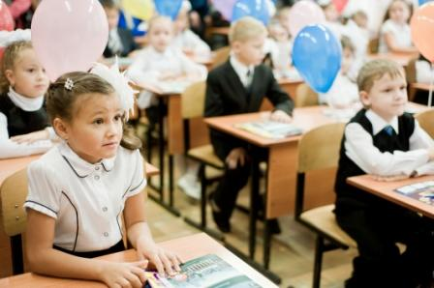
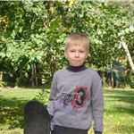
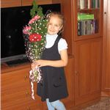
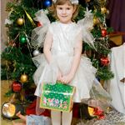
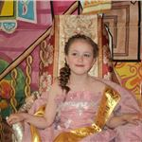
Здесь у меня много друзей…
Власова маша
Ничипоренко Юля
Малькова Алена
Карпова Настя
Рожкова Алина
Горбачев Данил
Устинова Даша
Рунов Саша
Шашкова Маша
Петухова Лиза

Slide 4
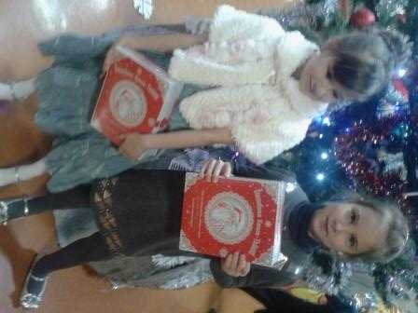
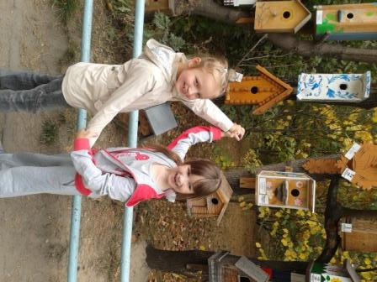
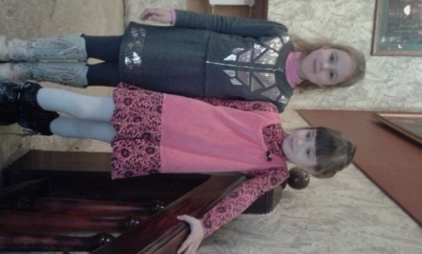
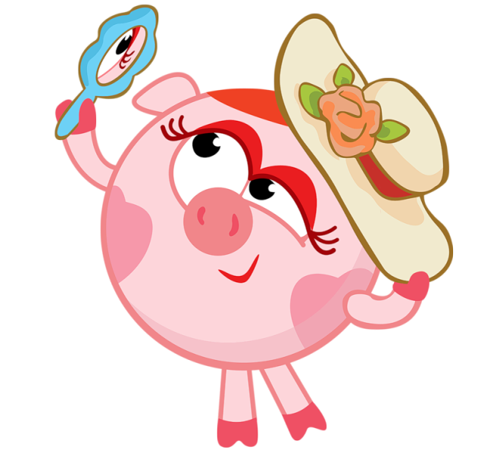
С которыми я общаюсь не только в школе, но и за её пределами.

Slide 5
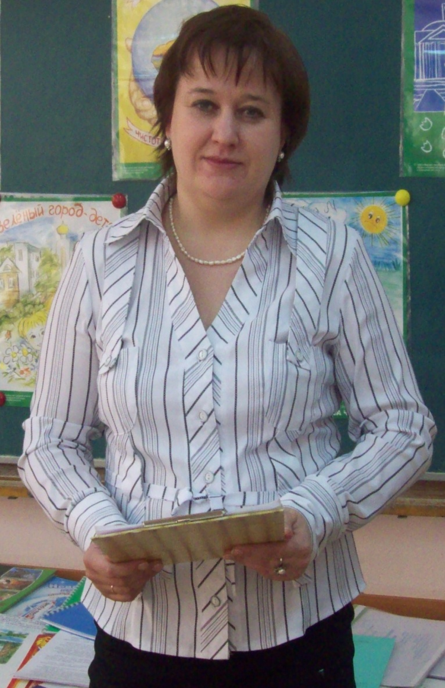
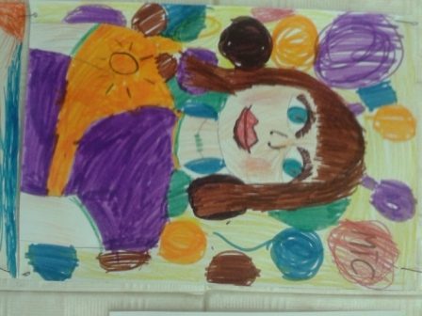
А это моя первая учительница –
Ирина Геннадьевна Абдурахманова
С ней мы многому научимся:
правильно писать, считать и читать, рисовать.

Slide 6
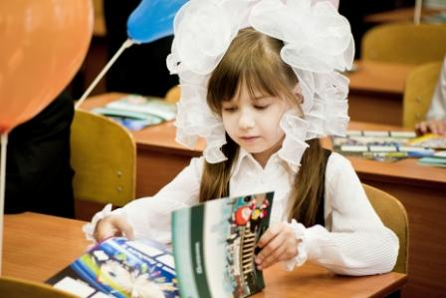
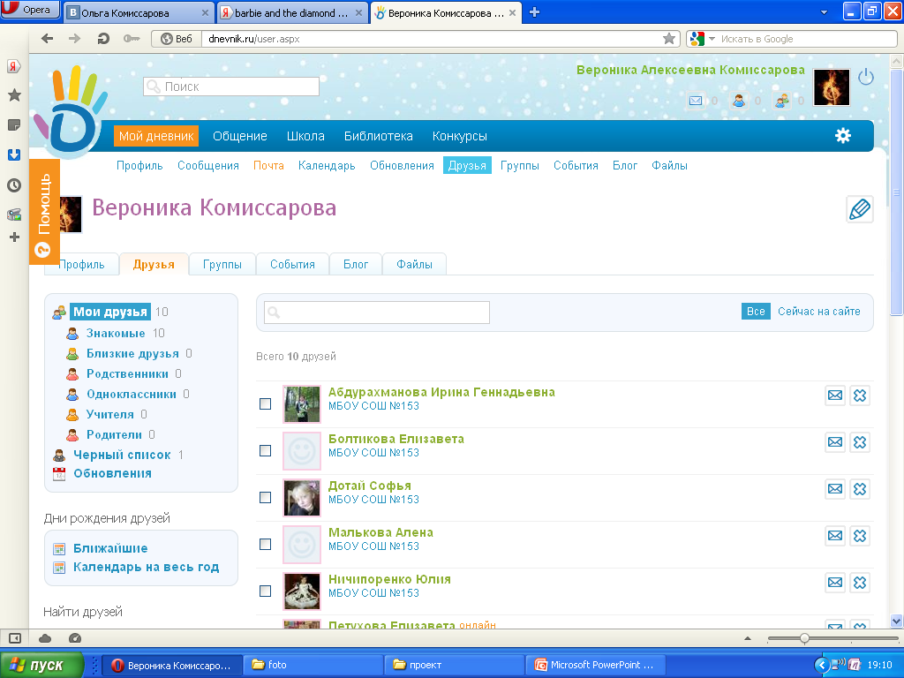
Что приготовить к занятиям на следующий день, я записываю в дневник,
но есть и его электронная версия, где можно посмотреть новости, расписание уроков, общаться с друзьями, создавать группы по интересам и, конечно, ИГРАТЬ!

Slide 7
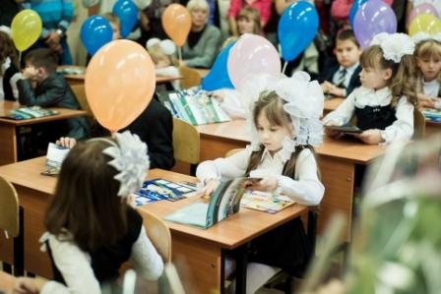
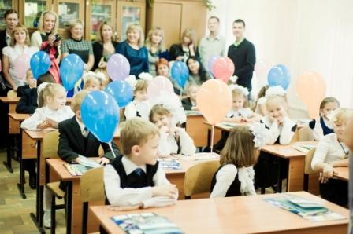
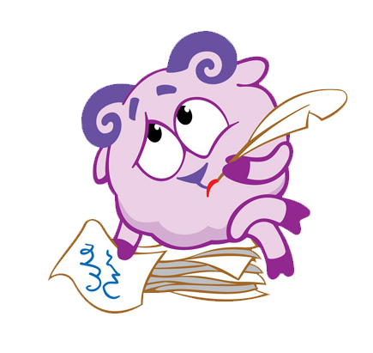
Мои любимые уроки в школе: танцы, рисование, физкультура, фольклор, письмо, окружающий мир.

Slide 8
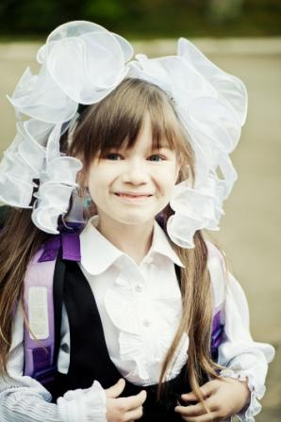
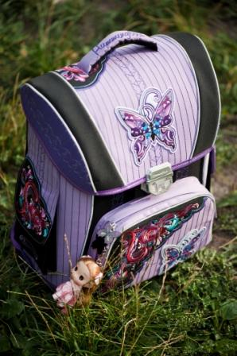
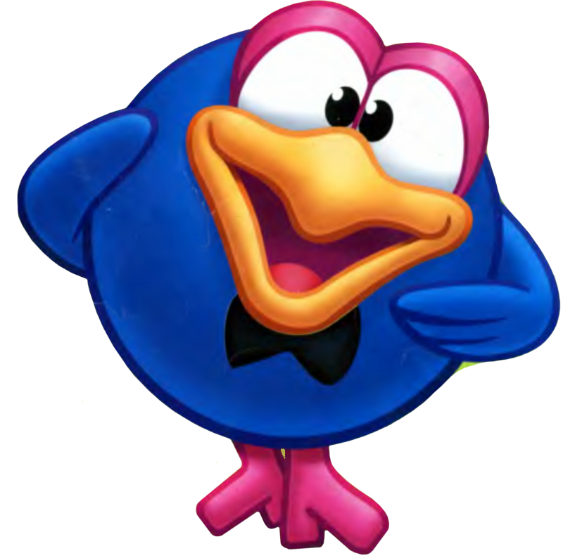
Мне нравится учиться в школе!
Здесь я обязательно многому научусь!

